Slide 1

O modelo de coalescência multiespécies
Carolina M. Siniscalchi
Outubro 2026

Slide 2
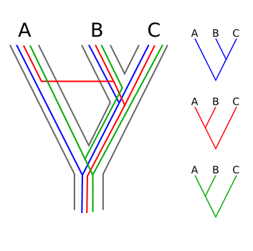
As relações filogenéticas entre diferentes organismos são a combinação das histórias evolutivas dos genes contidos nesses organismos. Nem sempre essas histórias são congruentes entre si.

Slide 3
The diversity recovered in our surveys of DNA sequence evolution within and between species is ultimately an indirect and incomplete window into the history of species, precisely because species are, by most definitions, evolving lineages that comprise many genes, each found in many individuals.
(Edwards 2009)

Slide 4
Análises com matrizes concatenadas:
baseado na ideia de que filogenias devem conter a “evidência total”
marcadores que evoluem com taxas de substituição diferentes podem fornecer resultados incorretos quando analisados como se estivessem sobre o mesmo regime de evolução
Assume-se que todos os genes compartilham a mesma topologia
“Data swamping”: poucos marcadores fornecem todo o sinal na análise

Slide 5
O modelo de coalescência multiespécies é um processo estocástico que descreve as relações genealógicas para sequências de DNA provenientes de diversas espécies.
Derivado da teoria da coalescência tradicionalmente aplicada à populações
Fornece uma estrutura para inferir filogenias de espécies levando em conta polimorfismos ancestrais e discordância entre árvores de genes e árvores de espécies

Slide 6
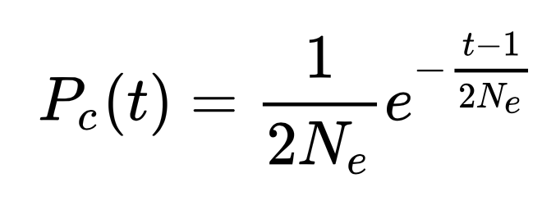
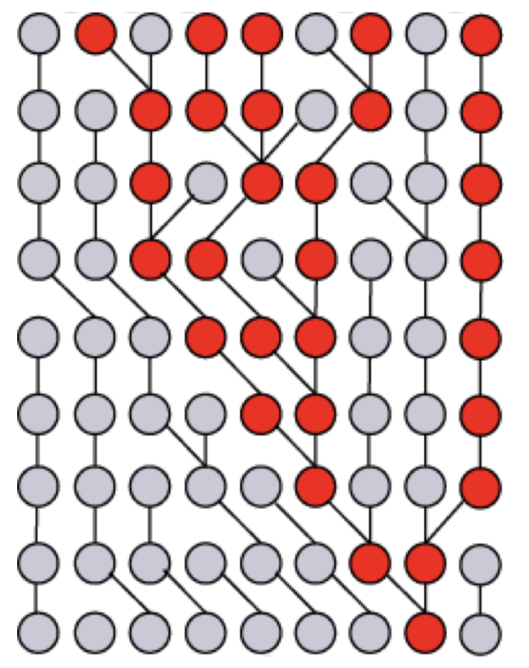
Coalescência em populações
Vem da genética de populações (baseado no modelo de Wright-Fisher)
Modelo de como alelos amostrados de uma população originaram de um ancestral comum
No caso mais simples, assume que NÃO há:
  Recombinação
  Seleção natural
  Fluxo gênico
  Tempo esperado entre cada evento cresce de forma quase exponencial
  Basicamente depende só do tamanho efetivo da população
tempo

Slide 7
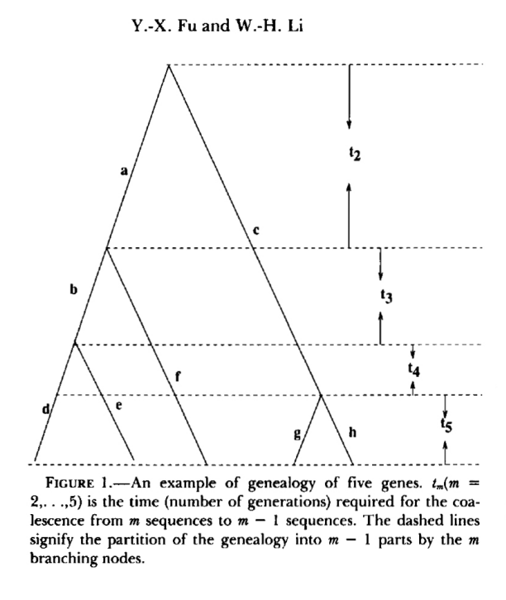
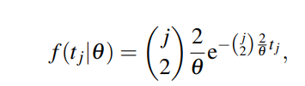
Coalescência em populações
Representa um modelo para traçar a história de um alelo presente em uma população até um ancestral comum.
Tempo de coalescência = número de gerações necessárias para chegar em um evento de coalescência

Slide 8
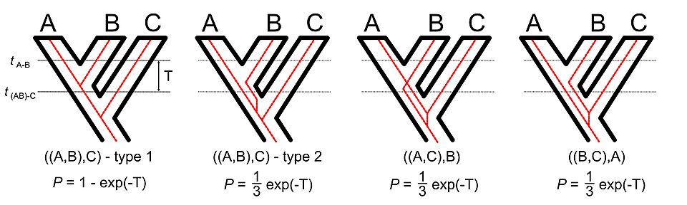
Coalescência multiespécies
A coalescência é um processo natural em todos os organismos com populações finitas
A aplicação do MSC pode resultar em casos onde as relações entre espécies em um único gene diferem da história dos táxons
Incongruência entre a história dos genes e das espécies

Slide 9
Suposições básicas
A derivação matemática do modelo tem algumas suposições básicas
Supõe-se que a filogenia das espécies é conhecida
Isolamento completo após a divergência das espécies
Sem migração
Sem hibridização
Sem introgressão
Sem recombinação
No entanto, o modelo pode ser ampliado para acomodar diferentes processos

Slide 10
Incomplete Lineage Sorting (ILS)
Também conhecido como hemiplasia, retenção de polimorfismo ancestral, ou coalescência profunda
Ocorre quando no processo de especiação as espécies resultantes carregam diferentes conjuntos de alelos da população ancestral
Pervasiva em filogenias
Pop B e C retém os dois, até subsequente especiação
Pop A retém apenas um alelo
População se torna polimórfica
Um único alelo ancestral

Slide 11
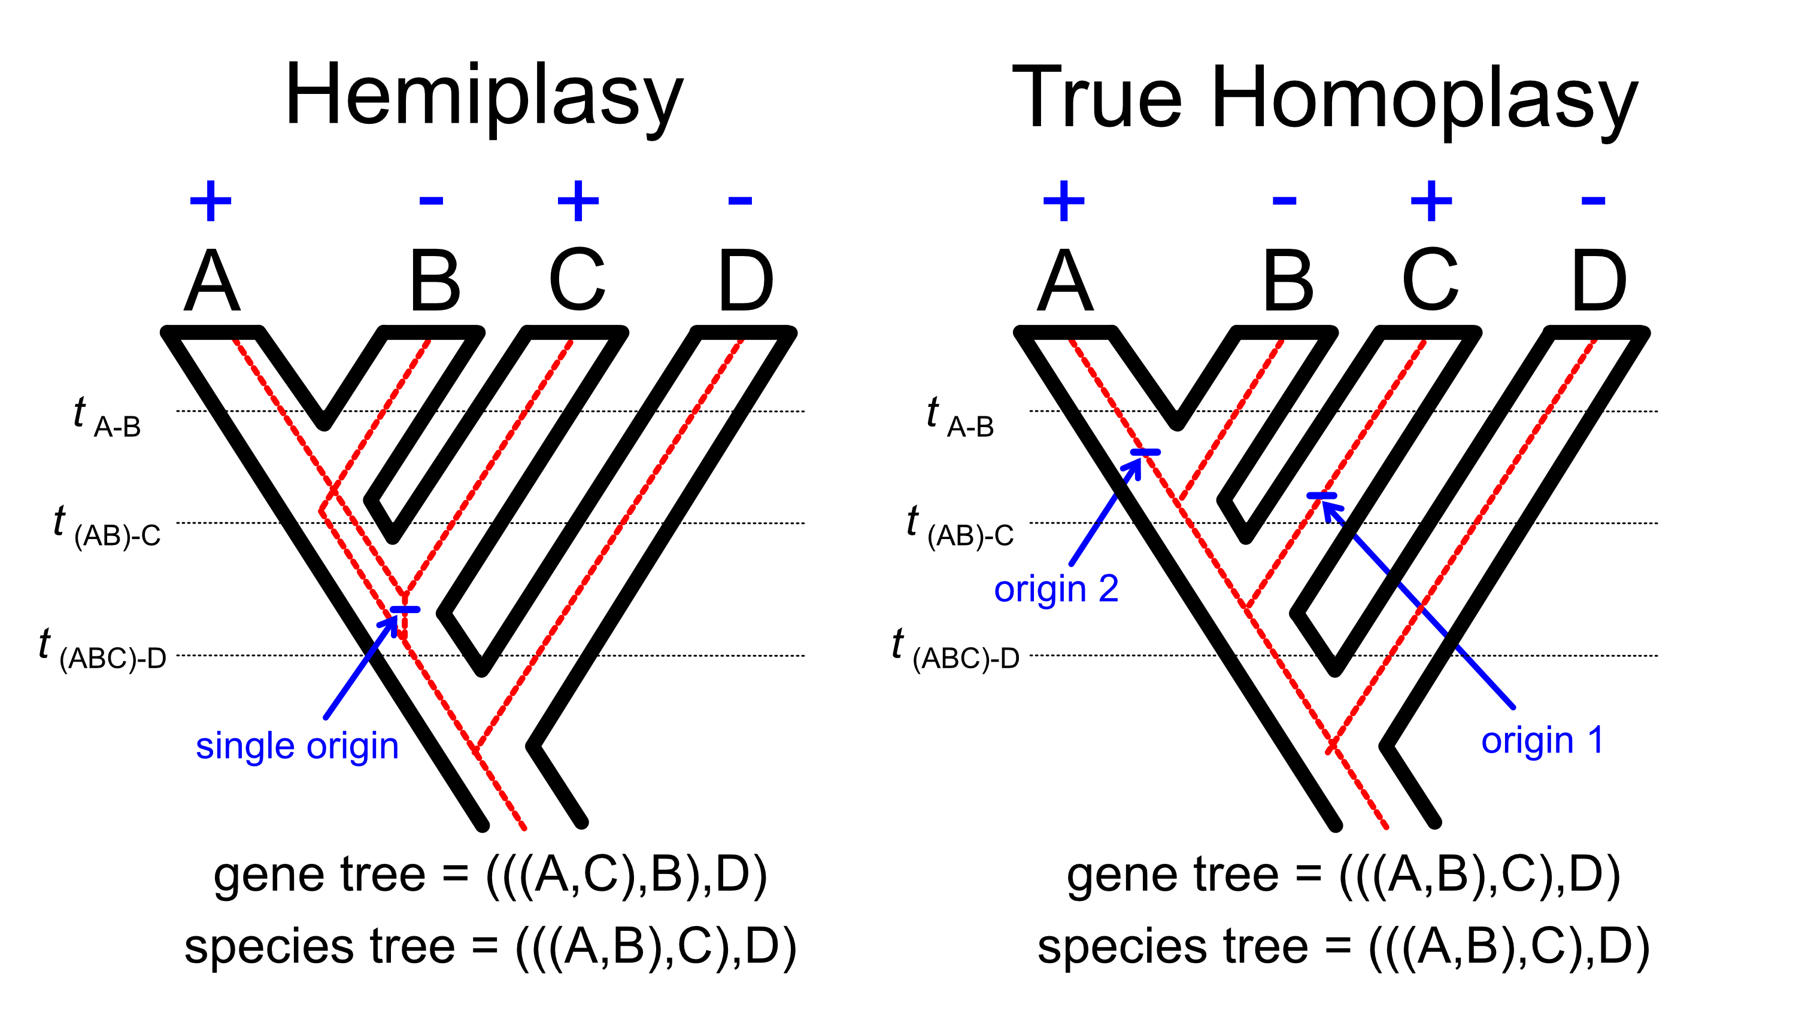
Incomplete Lineage Sorting (ILS)
A presença de ILS pode confundir a inferência de homoplasias (e homologias, por consequência)
ILS se torna mais comum em árvores com ramos curtos (menos tempo entre processos de especiação)

Slide 12
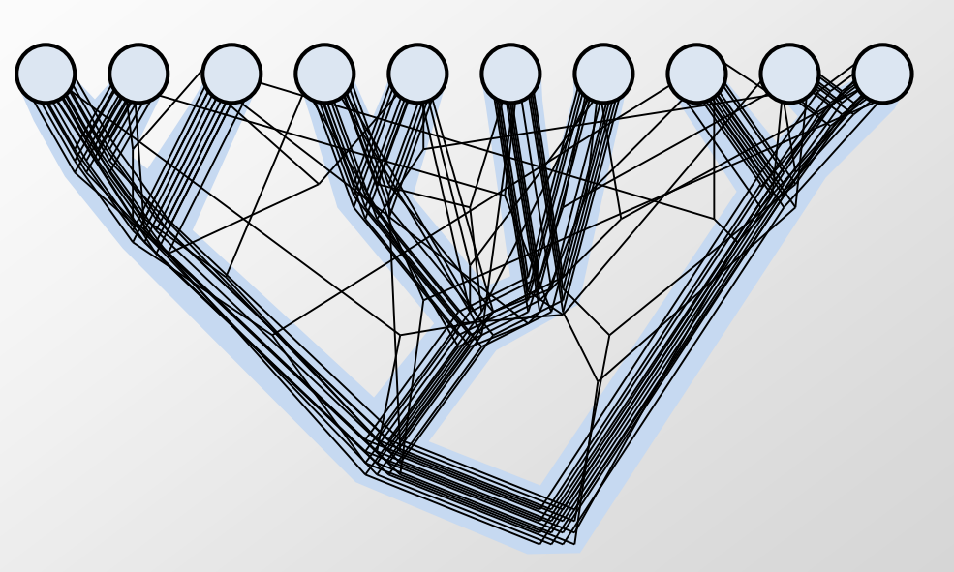

Slide 13
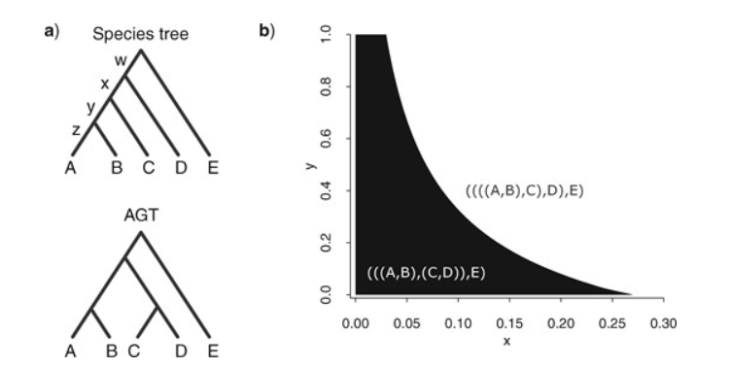
A zona anômala
Região do espaço de parâmetros onde a árvore de gene mais comum não é congruente com a árvore de espécies devido à ILS
Quando dois ou mais ramos internos consecutivos são suficientemente curtos, árvores de genes incongruentes com a árvore de espécie podem ser mais comuns que congruentes
A zona anômala se torna um problema em métodos que tomam a árvore de gene mais frequente como uma estimativa da árvore de espécies***
*** a maioria dos métodos modernos não usa essa estimativa

Slide 14
Aplicação do MSC em filogenômica
Devido a ILS, não podemos supor que a história do gene é igual a da espécie
Métodos que usam concatenação tem a suposição implícita que todos os genes têm a mesma topologia
Concatenação em conjuntos de dados com muita ILS podem levar à alta sustentação estatística para a topologia discordante

Slide 15
Tipos de software que usam MSC
Duas abordagens diferentes:
  Full-data: operam diretamente nos alinhamentos, usam ML ou Bayes. Tambem chamados de full-likelihood. Árvores de gene calculadas junto com a árvore de espécie.
    BPP: utiliza metodologia Bayesiana sob o MSC para definir parâmetros populacionais. Mais focado em delimitação de espécies.
  Summary: usam um “resumo” das sequencias originais (por exemplo, arvores de gene já calculadas). Também chamados de two-step.
    ASTRAL: Usa árvores de gene calculadas anteriormente. Rapidamente se tornou o método mais usado.
** Problemas computacionais – dependendo do método, não é possível analisar datasets grandes

Slide 16
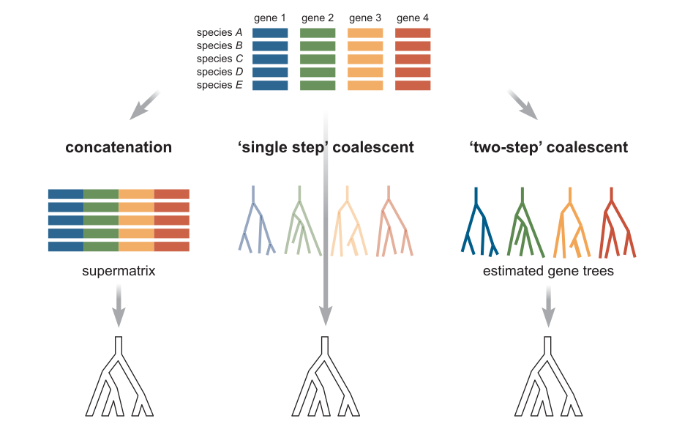

Slide 17
ASTRAL (Accurate Species Tree Algorithm)
Método de resumo (two-step ou summary)
Primeira versão em 2014, atualmente na versão 4 (ASTRAL-IV)
Por quê se tornou o método mais usado
  Simples de rodar o programa
  Rápido
  Permite o uso de milhares de árvores de genes com milhares de terminais
  Evita problemas com a zona anômala
  Estável mesmo em grupos com grande quantidade de ILS (por usar árvores de genes não-enraizadas)

Slide 18
ASTRAL (Accurate Species Tree Algorithm)
As árvores de genes tem que ser calculadas primeiro
Método fica ao gosto do freguês
Maioria dos trabalhos atuais usam ML, mais especificamente o programa IQ-TREE
Mais fácil e rápido do que obter árvores com análise bayesiana
Inicialmente ASTRAL usava só a topologia das árvores de gene, versão mais recente tem um método que pesa os valores de suporte e comprimento dos ramos na estimativa também.
IQ-Tree
RAxML
Etc...
ASTRAL

Slide 19
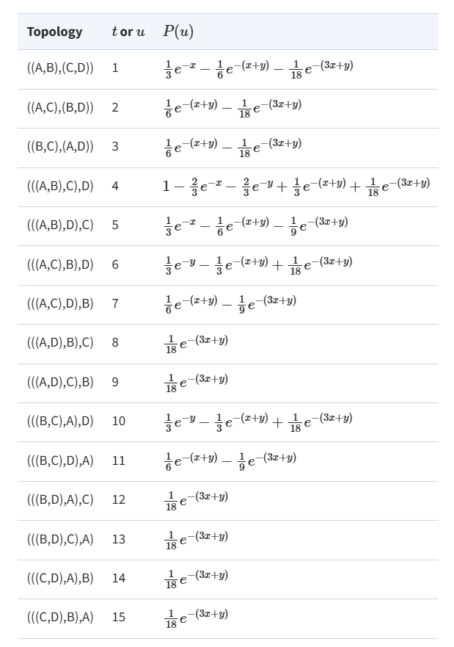
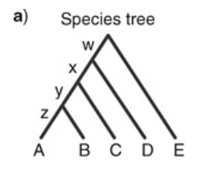
ASTRAL (Accurate Species Tree Algorithm)
  “The optimization problem solved by ASTRAL seeks to find the tree that maximizes the number of induced quartet trees in gene trees that are shared by the species tree. The optimization problem is solved exactly for a constrained version of the problem that restricts the search space. An exact solution to the unconstrained version is also implemented and can run on small datasets (less than 18 taxa).”

Slide 20
ASTRAL (Accurate Species Tree Algorithm)
A
C
  Valores de suporte são dados em probabilidade posterior local (LPP)
  The local PP is a function of the number of genes and the quartet frequency of a branch. Abranch that appears in 40% of gene trees has a low 66.1% PP if 50 gene trees given (and alternative topologies are equally frequent); however, with 200 or 500 genes, the same branch will have 93.0% or 99.7%
  Moreover, the PP is affected not just by the frequency of the topology being scored, but also by the frequency of the two alternatives.
  The support of each branch is a function of that branch and the four branches around it.
B
D
A
B
C
D
A
C
D
B

Slide 21
ASTRAL (Accurate Species Tree Algorithm)
  Comprimento dos ramos é dado em unidades de coalescência
  Medido apenas para ramos internos (ou seja, os ramos terminais não tem suporte)
  É uma medida direta da quantidade de genes discordantes no conjunto

Slide 22
“A widely cited rule of thumb, from Hillis and Bull’s 1993 simulation study, is that a bootstrap value of 70% or higher tends to correspond to a real probability of 95% or greater that the clade is correctly resolved. That figure gets repeated often enough in textbooks and lab meetings that it’s worth being precise about its limits: Hillis and Bull derived it under specific simulated conditions (symmetric trees, equal rates of change, and a modest amount of change between splits), and later work has shown it doesn’t hold uniformly across real datasets — under some conditions bootstrap support is conservative (understating real confidence), under others it isn’t. Treat “70%” as a widely used convention worth knowing, not a statistical law that converts a bootstrap value into a fixed confidence level.”
LPP
Alto = mais de 0.95
Moderado = entre 0.90 e 0.94
Baixo = entre 0.80 e 0.89
Sem suporte = abaixo de 0.80

Slide 23
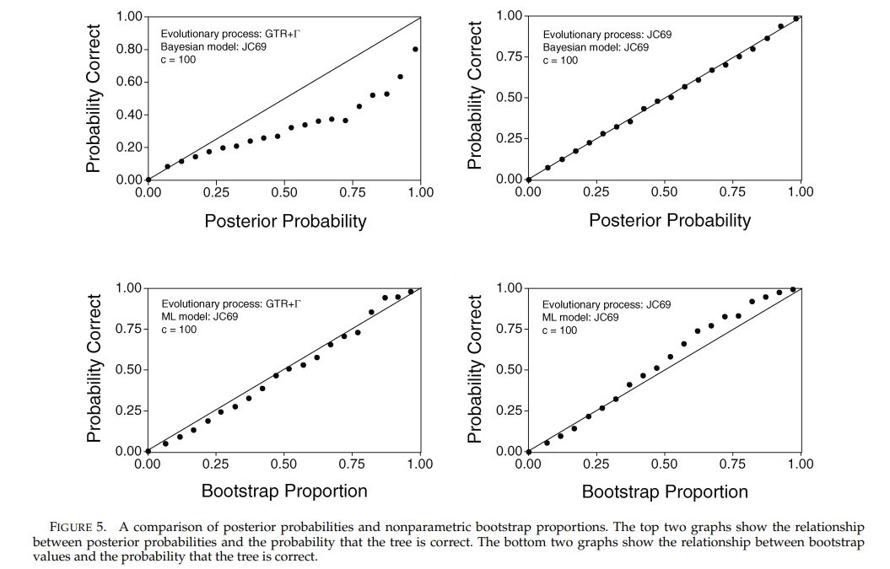
Relação linear entre PP e a probabilidade da árvore estar correta.
Bootstrap é mais conservativo quando as suposições são corretas.

Slide 24
ANÁLISES DE INCONGRUÊNCIA

Slide 25
Análises de incongruência
Análises que verificam a % das árvores de genes que concordam ou discordam com a topologia da árvore de espécie
Geralmente baseadas em análise de quartetos
A
C
A
B
B
D
C
D
A
C
D
B

Slide 26
Análises de incongruência
Partição alternativa mais comum
concordante
A
A
Árvore de espécie
B
C
A
C
B
D
D
B
Todas as outras partições
C
B
A
A
D
D
C
C
D
B
Não informativas
A
A
B
D
C
C

Slide 27
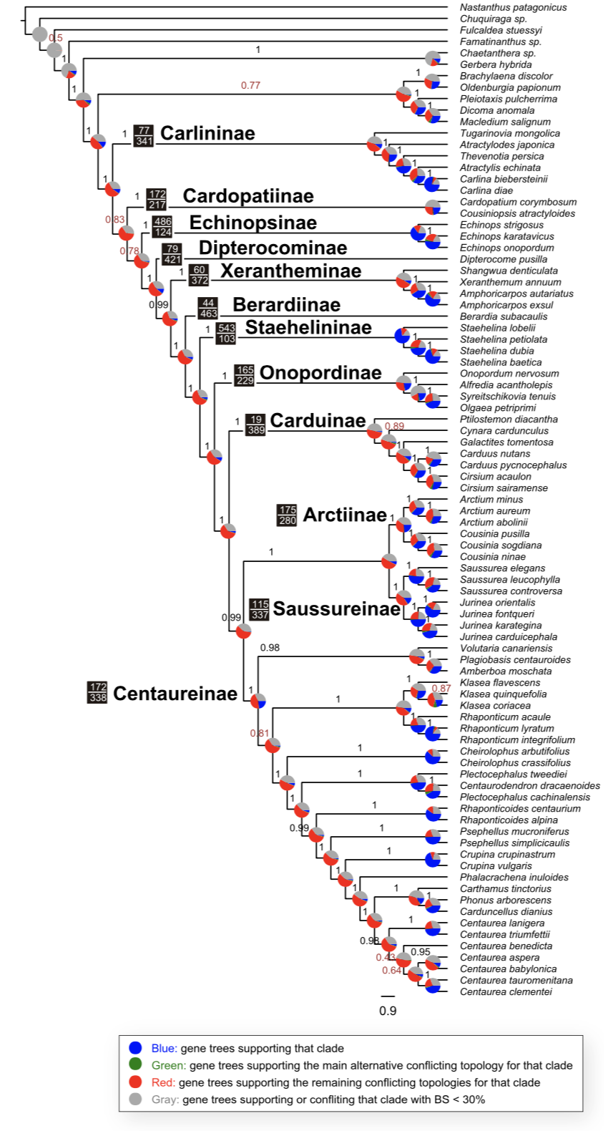
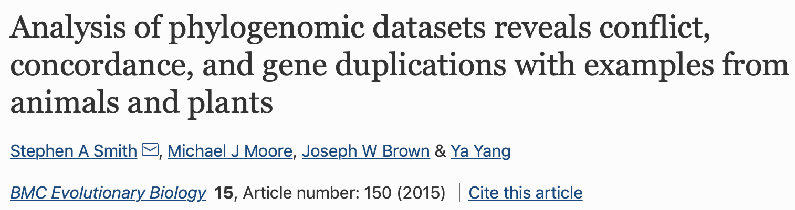
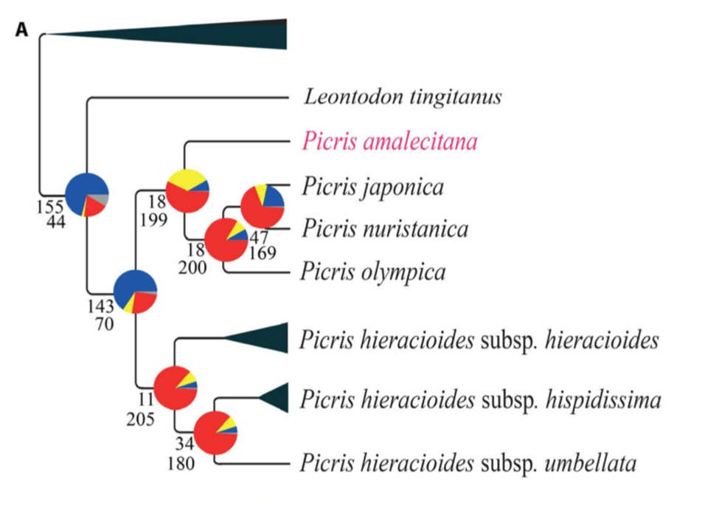
Análises de incongruência
PHYPARTS
Jones et al 2019, Herrando-Moraira et al 2019

Slide 28
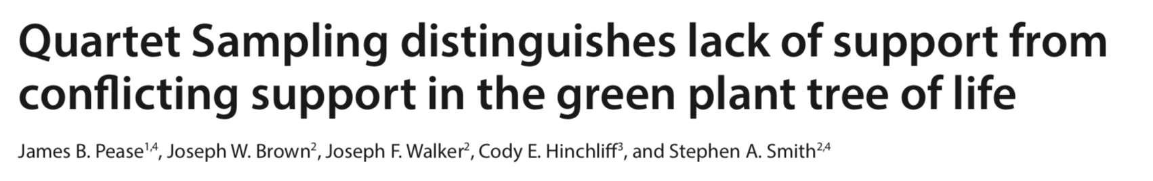
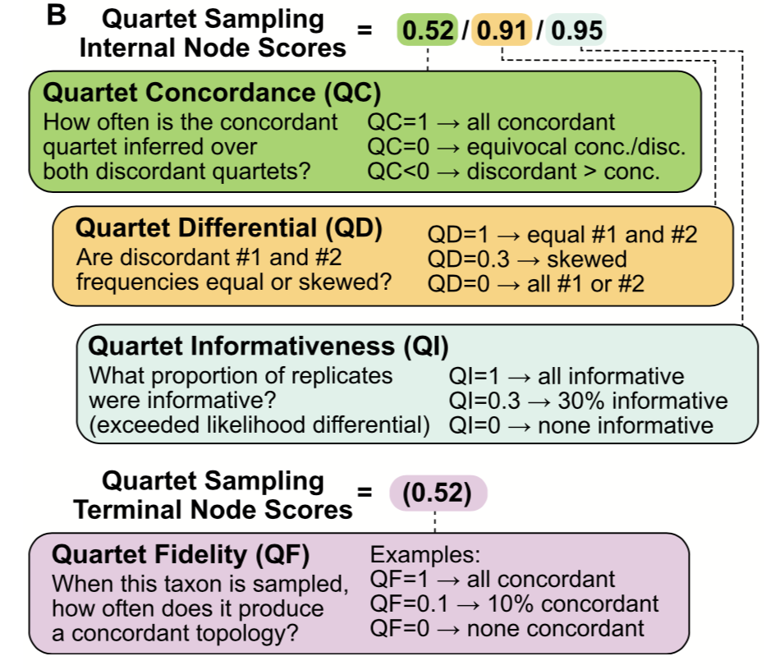
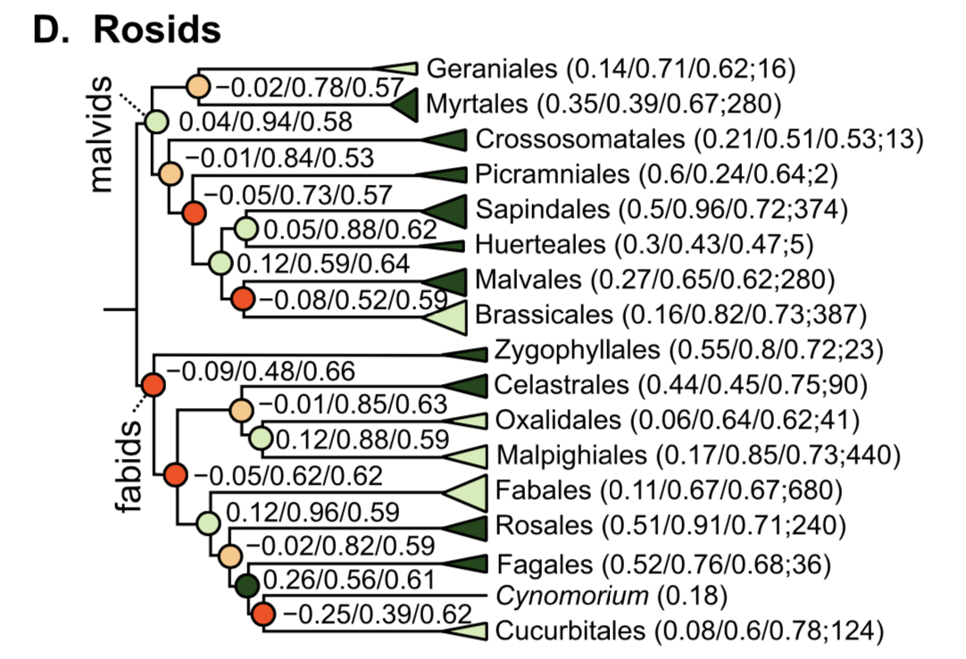
Análises de incongruência

Slide 29
OUTRAS CAUSAS DE INCONGRUÊNCIA

Slide 30
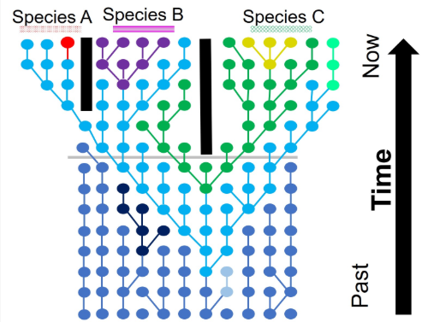
Outras causas de incongruência
  Há outros processos evolutivos que podem causar incongruência, além de ILS:
    Hibridização/introgressão
    Transferência horizontal de genes
    Poliploidia e multiplicações genômicas ancestrais

Slide 31
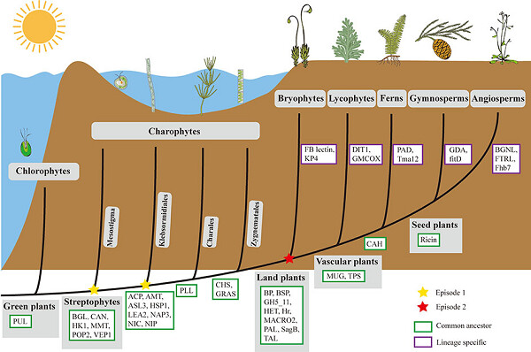
Transferência horizontal de genes
  Transferência horizontal de genes é o processo no qual informação genética é transmitida para outras linhagens, independente de barreiras reprodutivas.
  Pode levar a ganho de função e novidades evolutivas
  Transposons podem levar a transferência de genes, assim como parasitismo (também há casos de origem desconhecida)
https://doi.org/10.1111/jipb.13407

Slide 32
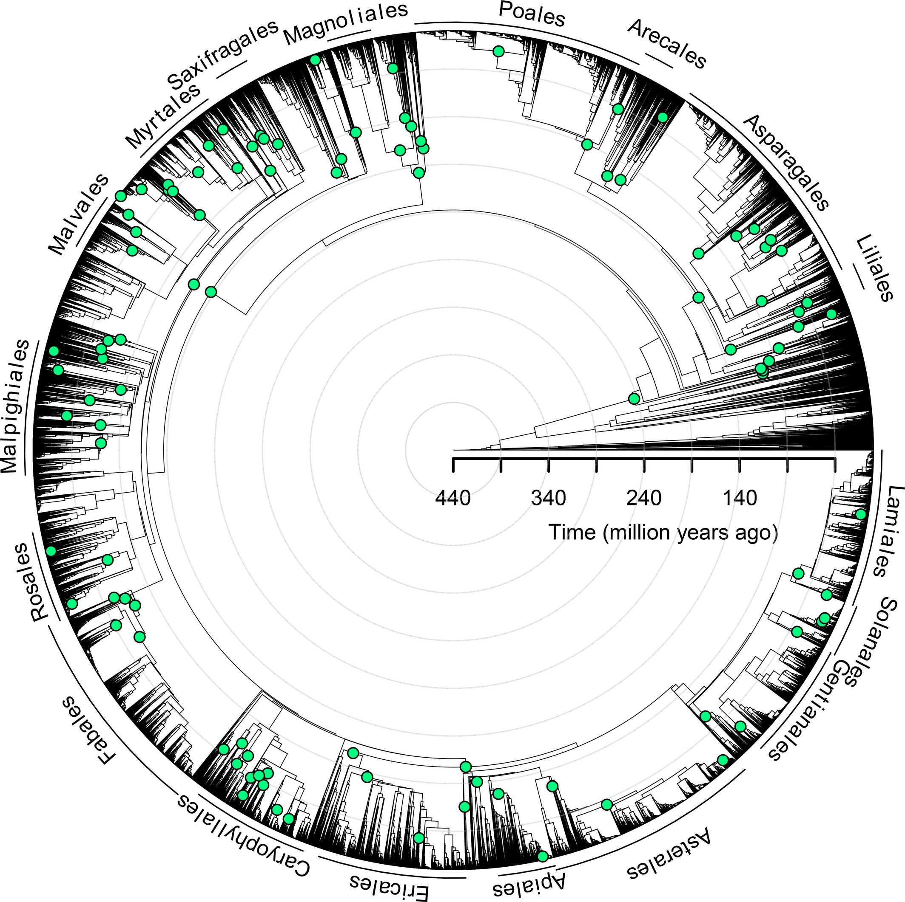
Duplicações ou multiplicações genômicas
Outro processo muito comum entre plantas
Ocorrências detectadas na maioria das famílias e ordens mais diversas
Principal efeito em análises filogenômicas – ocorrência de paralogia

Slide 33
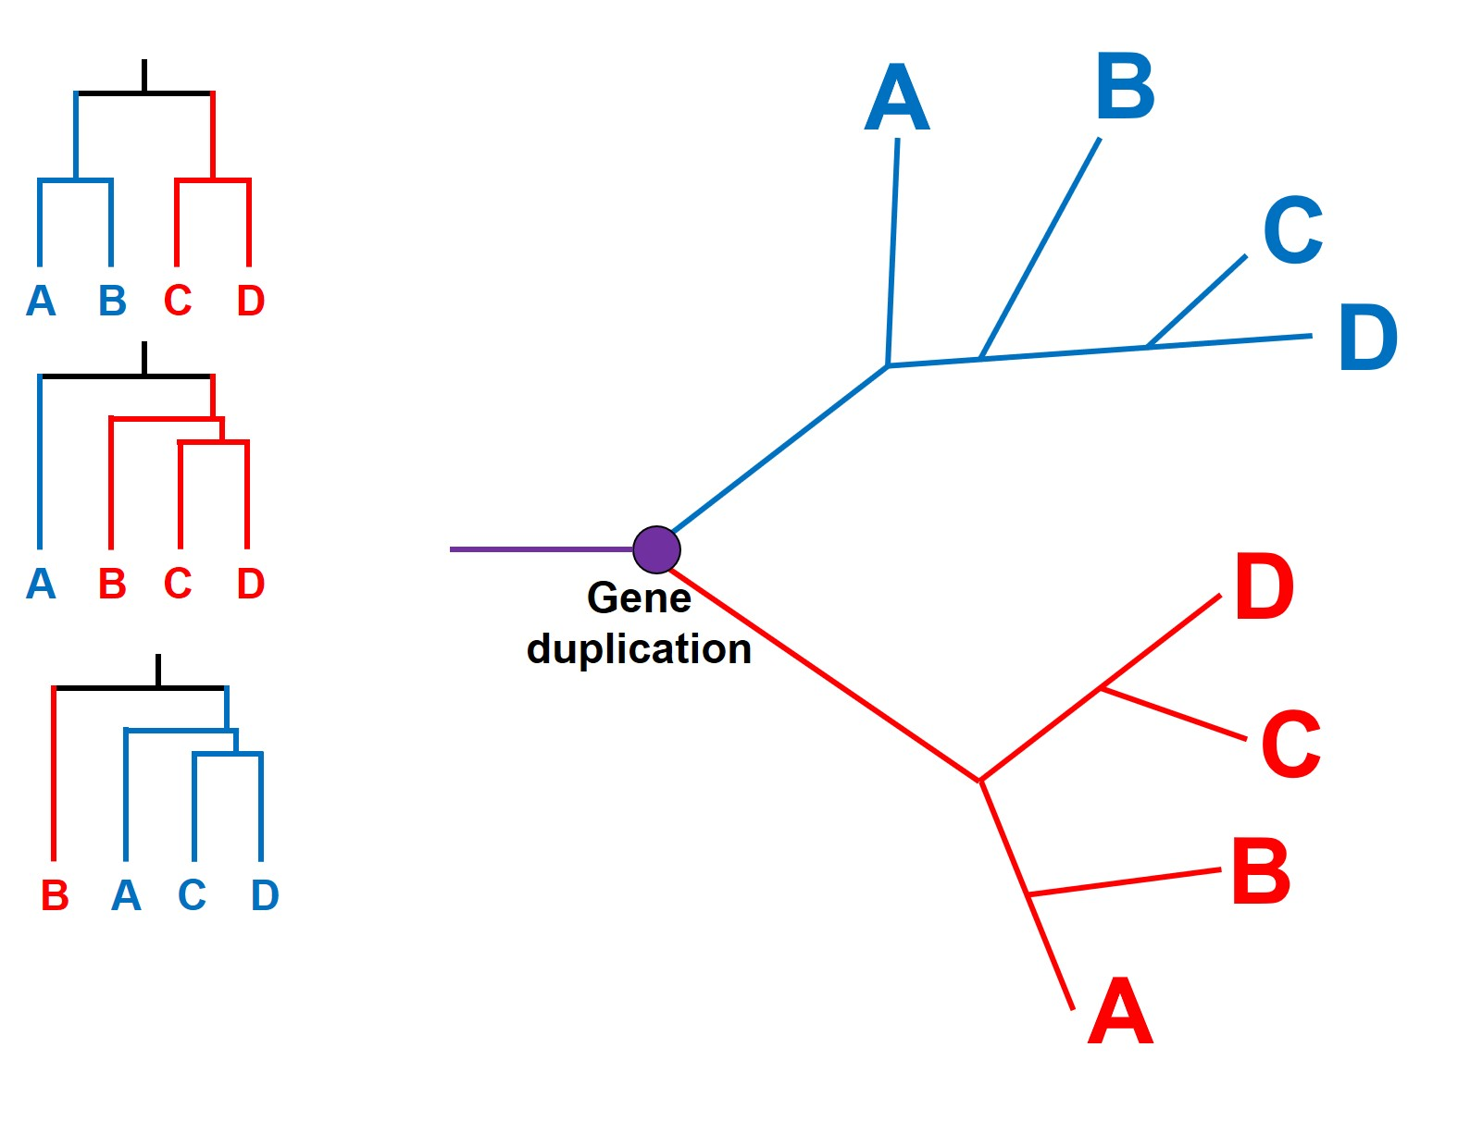
Duplicações ou multiplicações genômicas
Paralogia – quando um gene possui mais de uma cópia no genoma
Dependendo de quando na história evolutiva a duplicação ocorreu, os genes parálogos podem ser compartilhados por uma ou mais linhagens
É um problema difícil de tratar e muito comum

Slide 34
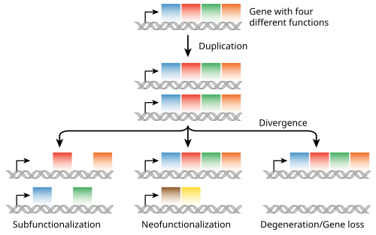
Duplicações ou multiplicações genômicas
Paralogia – quando um gene possui mais de uma cópia no genoma
Essas cópias podem evoluir de forma diferente, ou perder/ganhar funções

Slide 35
Paralogia e filogenômica
Mais comum é que o método usado para montagem e extração já tenha alguma avaliação, baseado no número e comprimento dos contigs recuperados
HybPiper: seleciona o contig com maior profundidade ou o contig mais similar com a referência
Captus: dois modos
  Naive, mantém o contig com o melhor hit
  Informed, mantém o contig com a maior similaridade com a referência mais usada
gene 1
gene 2
gene 3
A
B
2.1
2.2
C
3.1
3.2
D
1.1
1.2
gene 1
gene 2
gene 3
A
B
2.2
C
3.2
D
1.1

Slide 36
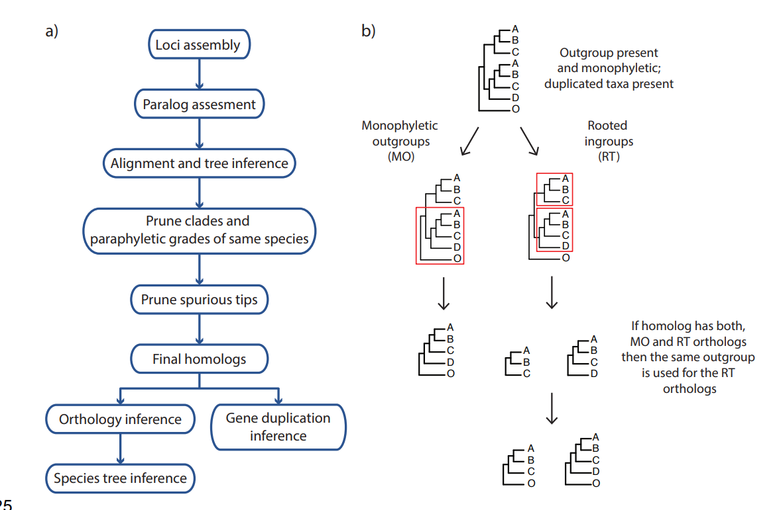
Paralogia e filogenômica
Outra opção mais trabalhosa é analisar a posição de grupos de parálogos nas árvores de genes e então filtrar os ortólogos
Pode não trazer muita resolução em árvores muito grandes com um escopo amplo
Descrito por Yang & Smith 2014, pipeline disponível aqui https://github.com/LarsNauheimer/Yang-and-Smith-paralogy-resolution-tutorial

Slide 37
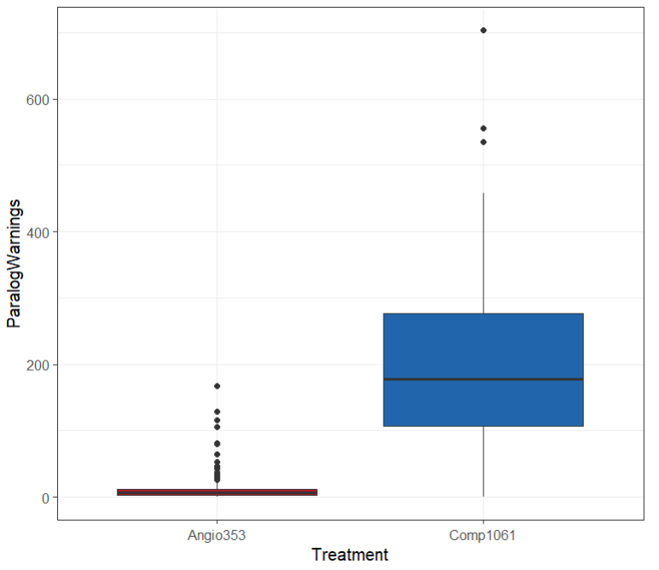
Paralogia e filogenômica
Outra opção ainda mais trabalhosa e drástica é desenhar o conjunto de genes alvo tendo como alvo genes de poucas cópias
Isso pode ter consequências significativas, pois muitos desses genes mantidos em baixa cópia provavelmente estão sob pressão seletiva alta (em teoria preferimos genes neutros em filogenias)

Slide 38
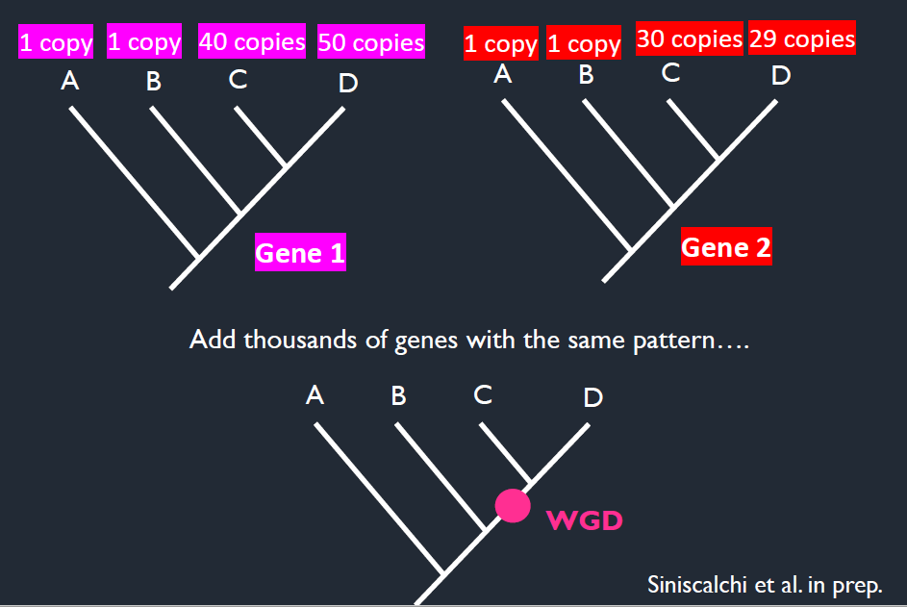
Paralogia e filogenômica
Porém, há uma situação onde queremos parálogos – quando estamos estudando onde e quando duplicações genômicas ocorreram
Geralmente esses estudos são feitos com transcriptomas ou genomas, são necessários muito genes (mais de 10 mil) para obter sinal estatístico confiável

Slide 39
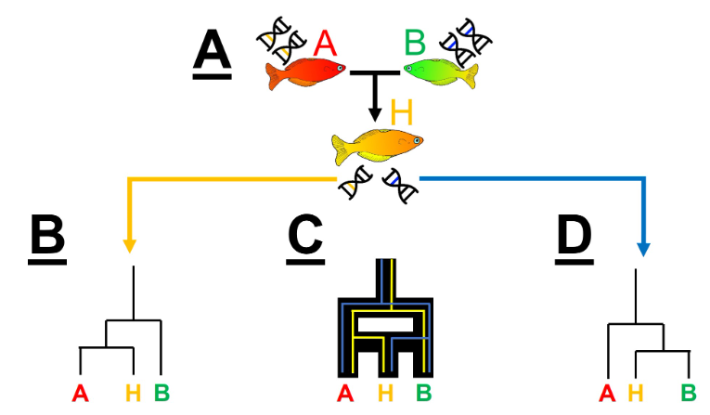
Hibridização/introgressão
  Linhagens com origens hibridas pode levar a uma mistura de genes das populações parentais
  Confunde a história evolutiva dependendo dos genes amostrados
  Definição imprecisa de hibridização antiga ou recente na literatura
  Estudos vêm demonstrando que hibridização teve um papel fundamental na evolução das plantas – revisão em Stull et al. 2023 (https://doi.org/10.1111/tpj.16142)

Slide 40
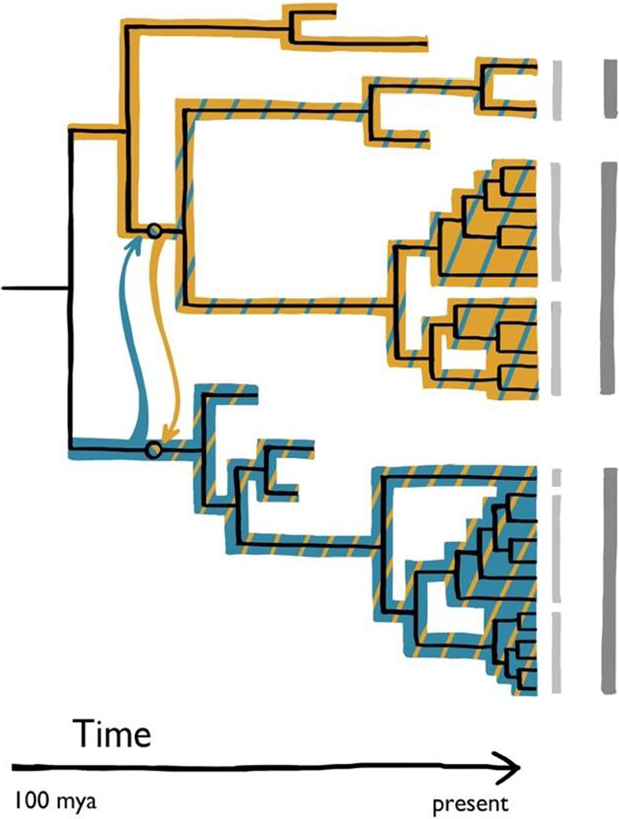
Hibridização antiga (ou ancestral)
  (i) Fluxo gênico entre as linhagens encerrado
  (ii) os genomas nas populações híbridas foi estabilizado
  (iii) a linhagem de origem híbrida subsequentemente diversificou ou passou por um período de anagênese apos estabilização genômica/evolutiva

Slide 41
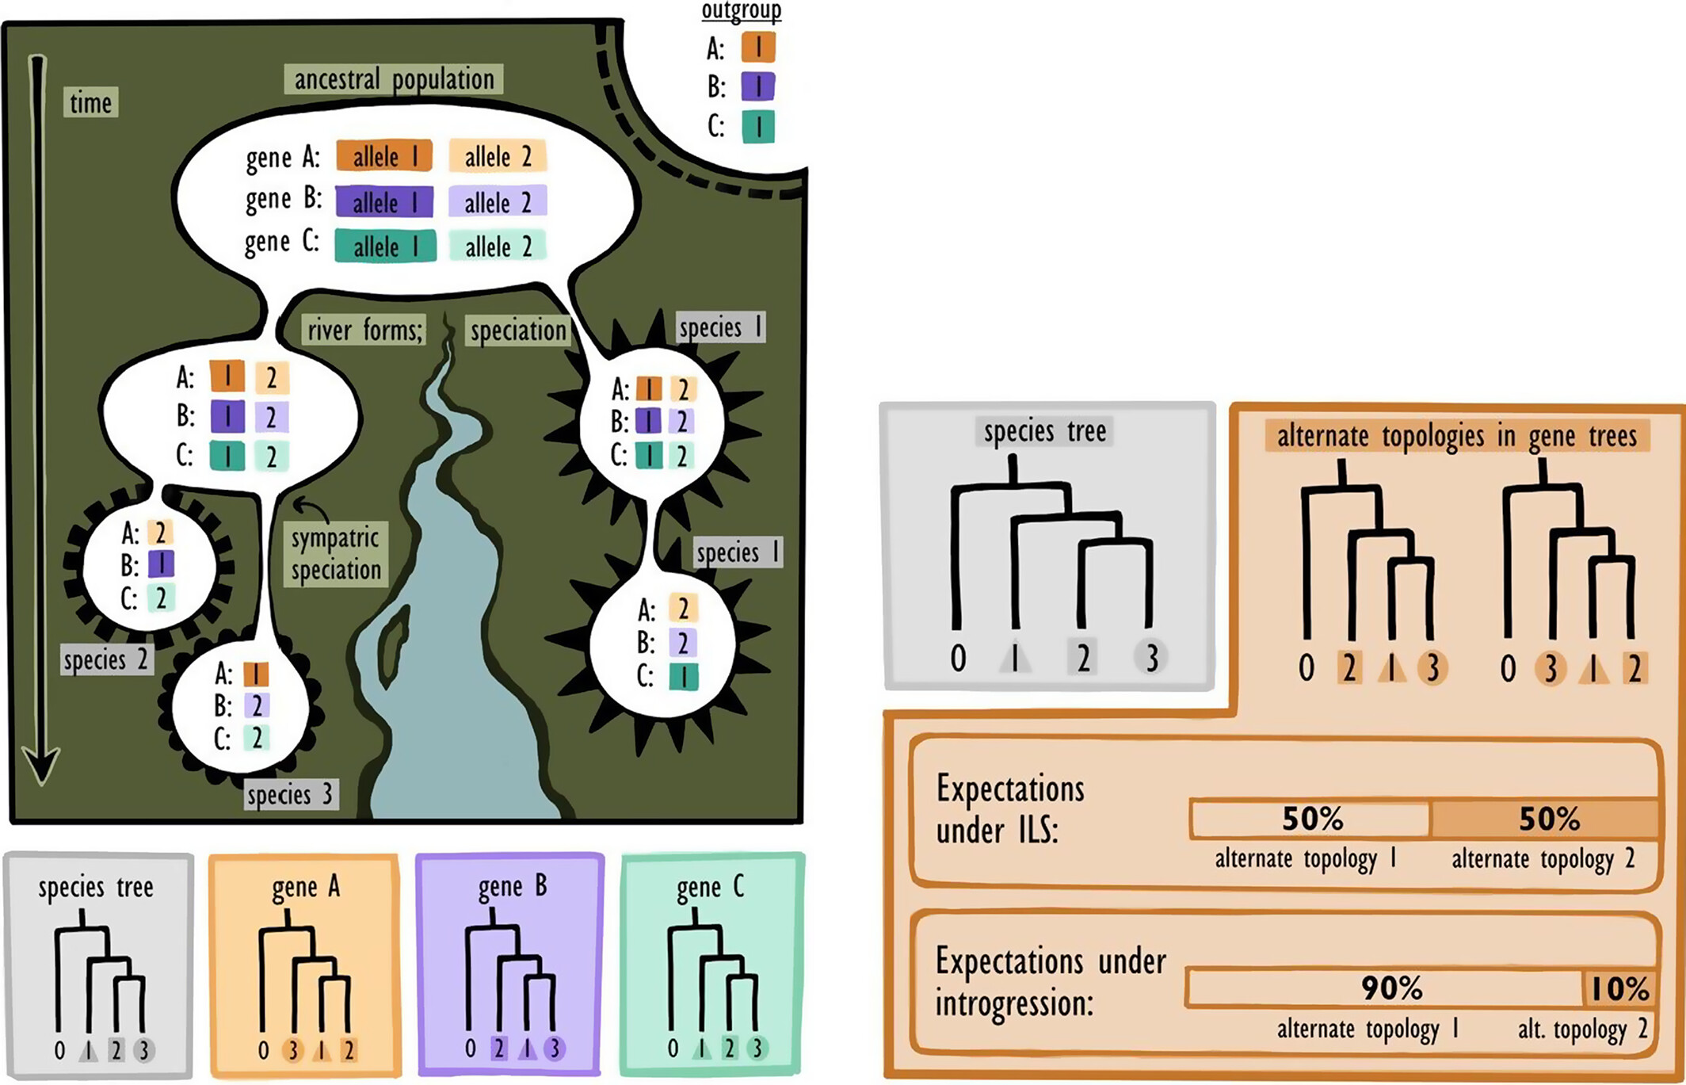
Hibridização antiga (ou ancestral)
A detecção de evidências de hibridização antiga pode ser feita devido à diferente expectativa da distribuição de topologias alternativas nas árvores de genes sob ILS e introgressão.

Slide 42
Hibridização antiga (ou ancestral)
A detecção de evidências de hibridização antiga pode ser feita devido à diferente expectativa da distribuição de topologias alternativas nas árvores de genes sob ILS e introgressão.

Slide 43
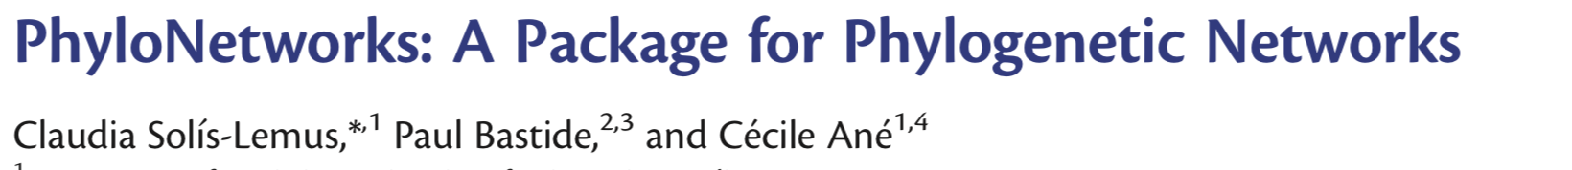
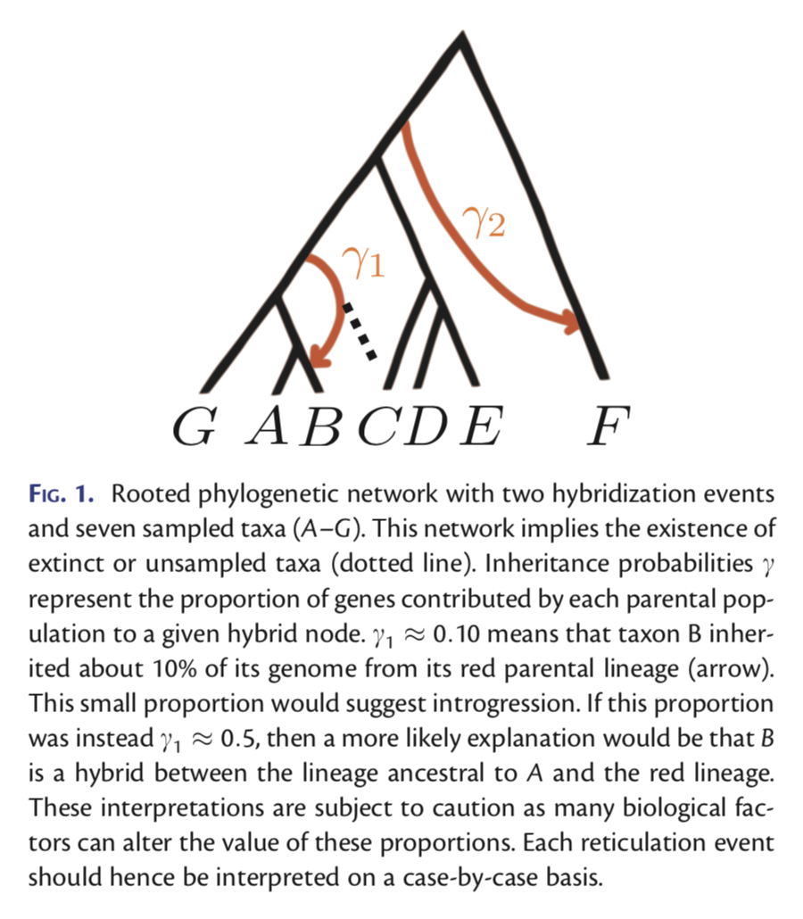
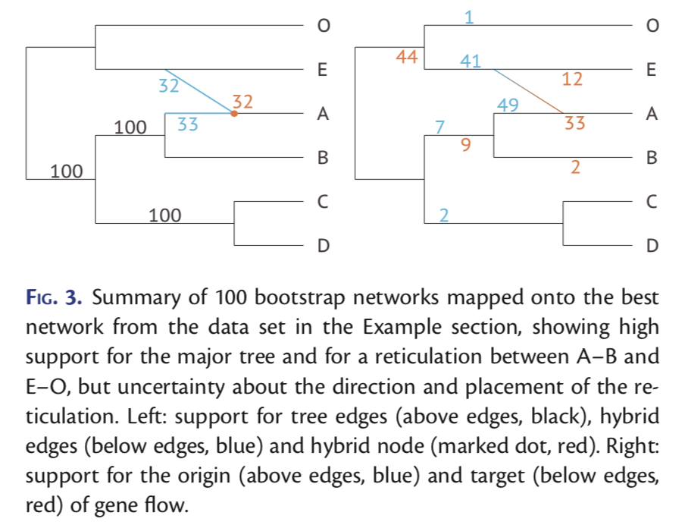

Slide 44
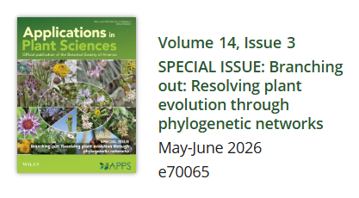
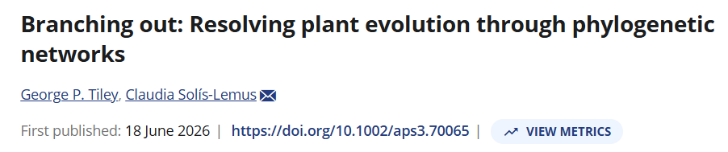
Calcular redes filogenéticas é mais complicado do que calcular árvores bifurcadas, computacionalmente e estatisticamente
Modelos que levam em conta reticulação tem que acomodar outras causas de discordância, aumentando a complexidade
Maioria dos métodos são restritos no número de terminais que conseguem acomodar
A interpretação nem sempre é trivial

Slide 45
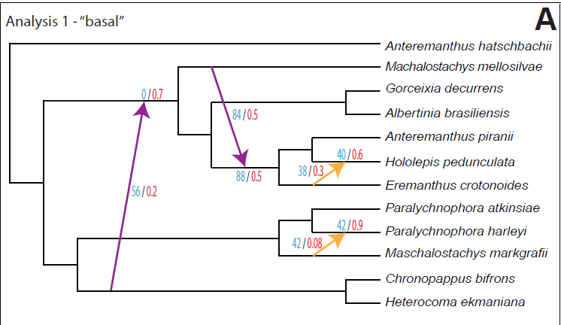

Slide 46
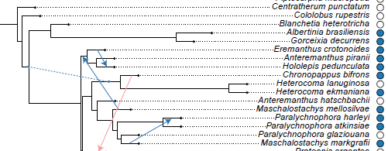

Slide 47
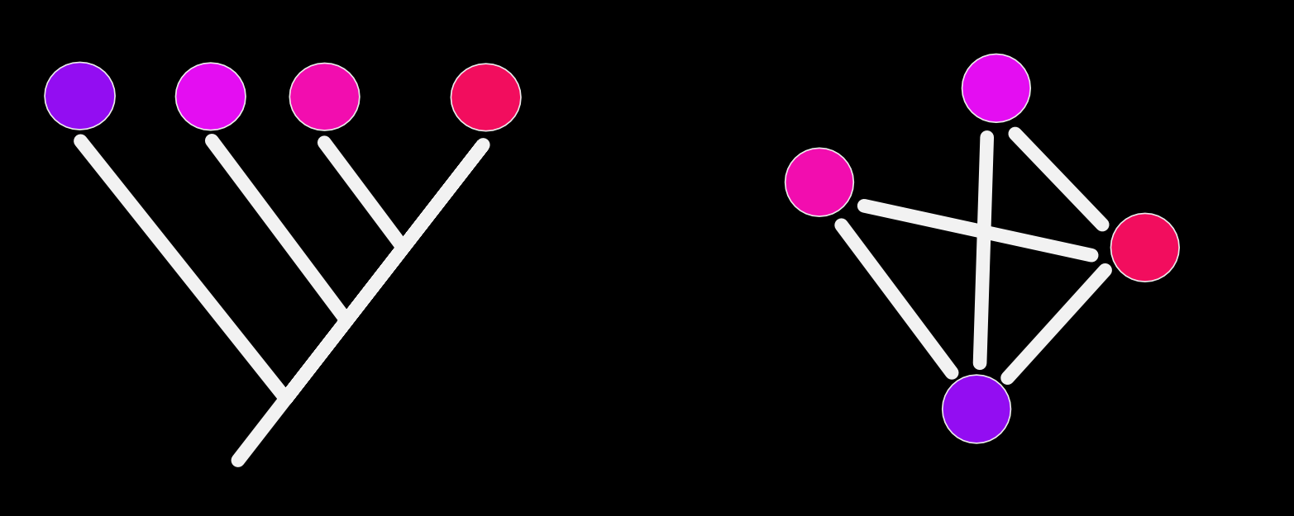
Thinking beyond the bifurcating tree

